Slide 1
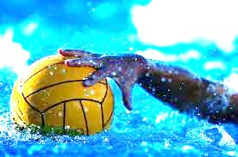
1° quadrimestre inizio 13.09.2017 termine 31.01.2018
2° quadrimestre inizio 01.02.2018 termine 06.06.2018 (turni del sabato fine 09.06.2018)
CORSI SOSPESI PER FESTIVITA’ :
1.11.2017 , 8.12.2017, dal 23.12.2017 al 07.01.2018 , 01.04.2018 e 02.04.2018 , 25.04.2018, 01.05.2018 , 2.06.2018
GESTANTI : Lunedi 10.30 | Tessera 5 ingressi : 99,00
CORSO ADULTI – dai 14 anni durata 45 minuti.
CORSO GENITORE BAMBINO 3 mesi - 3 anni durata 30 minuti.
ADULTI | MONOSETTIMANALE | BISETTIMANALE
Quadrimestrale | € 158,00 | € 297,00
Annuale : prezzi promozionali | € 275,00 | € 528,00
NEONATALE | MONOSETTIMANALE
Quadrimestrale | € 148,50
Annuale : prezzi promozionali | € 264,00
Lunedi : 09.45 - 19.30 - 20.15
Martedì : 19.15 – 20.00
Mercoledì : 19.00 - 19.15 - 20.00
Giovedì : 09.45 - 19.30 - 20.15
Venedì : 19.15 - 20.00
Sabato : 08.30 - 16.45
Lunedi 10.30 - 11.00
Sabato 9.30 - 10.00 - 10.30 - 11.00 – 11.30 – 12:00
CORSO BABY prescolare 3 – 5 anni durata 30 minuti.
BABY | MONOSETTIMANALE | BISETTIMANALE
Quadrimestrale | € 133,50 | € 251,00
Annuale : prezzi promozionali | € 236,50 | € 434,50
CORSO PERFORMANCE – dai 16 anni durata 60 minuti.
Lunedì : 9.45/10.30 - 13.15/14.00 - 19.15/20.00 - 20.00/20.45
Martedì : 9.15/10.00 - 19.30 /20.15 - 20.15/21.00
Mercoledì : 13.15/14.00 - 19.00/19.45 - 19.45/20.30
Giovedì : 9.45/10.30 - 20.00/20.45 - 20.45/21.30
Venerdì : 10.15/11.00 - 19.30/20.15 - 20.15/21.00
Sabato : 11.45/12.30
 | MONOSETTIMANALE | BISETTIMANALE
Quadrimestrale | € 178,00 | € 335,50
Annuale : prezzi promozionali | € 335,50 | € 579,50
Lunedi : 16.45 – 17.00 – 17.15 – 17.45
Martedì: 16:45 – 17:15 – 17:45 – 18:15
Mercoledì: 16:00 - 16.30 - 17.00 – 17.30 – 18.00
Giovedì : 16.45 – 17.00 – 17.15 – 17.45
Venerdì : 16.30 - 17.00 – 17.30 - 18.00
Sabato : 9.15 - 9.30 – 9.45 - 10.00 - 10.15 - 10.30 – 10.45 – 11.00 – 14.45
Lunedi 20.15 Giovedi 20.15
Martedi 20.00 Venerdi 20.00
CORSO RAGAZZI – dai 6 anni durata 45 minuti.
RAGAZZI | MONOSETTIMANALE | BISETTIMANALE
Quadrimestrale | € 133,50 | € 251,00
Annuale : prezzi promozionali | € 236,50 | € 434,50
CORSO PERFOMANCE RAGAZZI dai 12 anni durata 60 minuti.
 | MONOSETTIMANALE | BISETTIMANALE
Quadrimestrale | € 178,00 | € 335,50
Annuale : prezzi promozionali | € 335,50 | € 579,50
Lunedi : 16.45 - 17.00 - 17.30 - 17.45 - 18.15
Martedì : 16.45 - 17.00 - 17.30 - 17.45 - 18.30
Mercoledì : 16.45 - 17.00 - 17.30 - 17.45 - 18.15 – 18.30
Giovedì : 16.45 - 17.00 - 17.30 - 17.45 - 18.15
Venerdì : 16.45 - 17.00 - 17.30 - 17.45 - 18.15 – 18.30
Sabato : 9.00 - 9.15 - 9.45 - 10.00 - 10.30 - 10.45 – 11.15 - 11.30 - 15.15 - 16.00
Lunedi 15.30 - 18.15 - 18.30
Martedi 18.30
Giovedi 15.30 - 18.15 - 18.30
Sabato : 11.30
CORSO AVVIAMENTO PALLANUOTO durata 60 min.
CORSO over 65 durata 45 minuti.
E’ richiesta una discreta abilità natatoria, vengono proposti i fondamentali tecnici della pallanuoto.
GESTANTI durata 45 minuti.
ADULTI | MONOSETTIMANALE | BISETTIMANALE
Quadrimestrale | € 82,50 | € 158,00
Annuale : prezzi promozionali | € 158,00 | € 302,00
 | MONOSETTIMANALE | BISETTIMANALE
Quadrimestrale | € 178,00 | € 335,50
Annuale : prezzi promozionali | € 335,50 | € 579,50
TESSERA 5 LEZ. | € 90,00
Lunedi : 08.45 - 09.45
Martedi : 08.45
Mercoledì : 08.45
Giovedì : 08.45 - 09.45
Martedi e Venerdi 18.15
QUOTA ISCRIZIONE ANNUALE 20 €

Slide 2

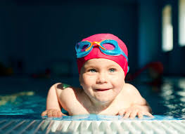
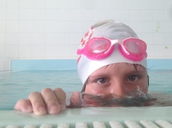
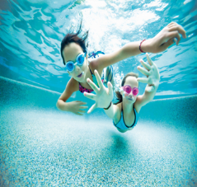
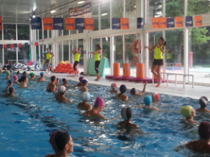
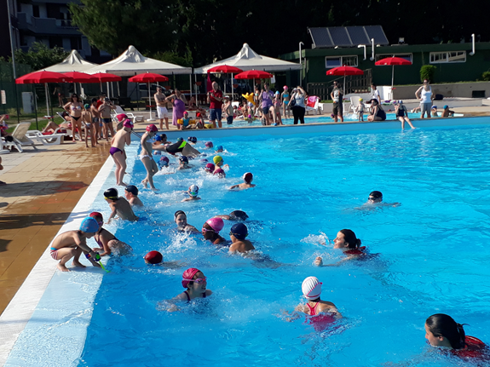

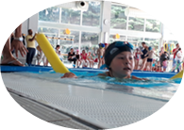

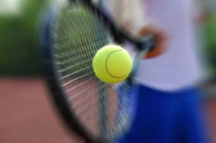
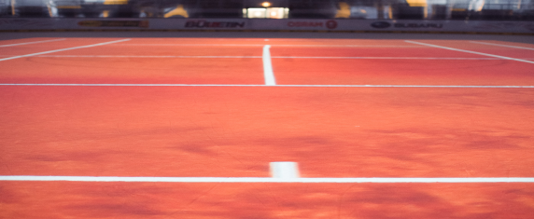

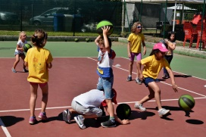
AQUAGYM, AQUABIKE, AQUACIRCUIT (45 minuti) | Mono settimanale | Bi settimanale
Quadrimestrale | € 159,50 | € 253,00
Annuale : prezzi promozionali | € 275,00 | € 473,00
TESSERA ACQUAGYM 10 ING 1 quad. scad. 31.01.2018 2 quad. scad. 06.06.2018 | € 119,00
PISCINA TRIANTE
Via Pitagora MONZA
IN PISCINA
2017-18 r.4
“…La disinvoltura e l’abilità che dimostrano
i bambini a contatto con l’acqua
stupisce e ci lascia incantati…”
NUOTO LIBERO
SCUOLA NUOTO
Baby
Ragazzi
Adulti
Over
Lezioni individuali
ACQUATICITA’
Gestanti
Neonatale
CORSI INTENSIVI
Selezione – preagonistica - agonistica
«PERFORMANCE» per ragazzi e adulti
Pallanuoto
FITNESS IN ACQUA
Gym
Bike
circuit
Gym
Lunedi 09.45 – 19,15
Mercoledi 19.15
Giovedi 09.45 – 19.15
bike
Lunedi 20.00 - 20.45
Mercoledi 20.00 – 20.45
NUOTO LIBERO 7 GIORNI SU 7 *
Circuito
Martedi 09.45 - 19.30 – 20.15
Giovedi 20.00
Venerdi 09.45 - 19.30
SCUOLA TENNIS 2017-18
RAGAZZI stagionale: inizio 2.10.2017 - termine 1.06.2018
ADULTI trimestrale : inizio 1° trim 02.10.2017 – 29.12.2017
inizio 2° trim 02.01.2018 – 31.03.2018
inizio 3° trim 02.04.2018 – 30.06.2018
TENNIS
Affitto campi
SCUOLA TENNIS
Ragazzi
Adulti
Lezioni individuali
AL TENNIS
Sospensioni per festività
1 novembre , 8 dicembre, dal 23 dicembre al 7 gennaio , 12 e 13 febbraio ,dal 29 marzo al 3 aprile , 25 aprile, 30 aprile 1 maggio.
  Nuovo fondo in terra rossa per i campi 1 e 2
  tecnologia MANTOFLEX
  red classic
Scuola tennis
Agonistica tennis
Affitto campi tennis
Abbonamento scuola tennis Ragazzi
ANNUALE Monosettimanale | € 360,00
ANNUALE Bisettimanale | € 660,00
Abbonamento scuola tennis Adulti
TRIMESTRALE Monosettimanale 12 LEZ. | € 190,00
TRIMESTRALE Bisettimanale 24 LEZ. | € 370,00
IN ESTATE
VASCHE SCOPERTE
SOLARIUM ATTREZZATO
CAMP MULTISPORT per ragazzi
Orari impianto :
dal lunedi al venerdi dalle ore 07.00 alle 22.30
sabato e domenica dalle 09.00 alle 19.30
INFO SCUOLA TENNIS RICCARDO 331 4061968
Info line 039 744673 piscinatriante@tiscali.it www.gismilano.it
CAMP ESTIVO MULTISPORT – VASCHE SCOPERTE CON SOLARIUM ATTRESSATO
* La Direzione si riserva il diritto di modificare, in ogni momento, orari e condizioni in funzioni di festività e in base alle eventuali esigenze che possano presentarsi

